Slide 1
«At have kroniske smerter, er et angrep på autonomien»
Per Nortvedt, sykepleier, Professor, Dr. Polit, Senter for medisinsk etikk, det medisinske fakultet, Universitetet i Oslo

Slide 2
Disposisjon
Smerte og autonomi
Autonomi, smerte og mestring
Smerte og etikk - smerte som en moralsk realitet.
Medisinen og helsefagenes janusansikt.
Hvordan kronisk smerte begrenser autonomi – smerteerfaringen.
Epilog

Slide 3
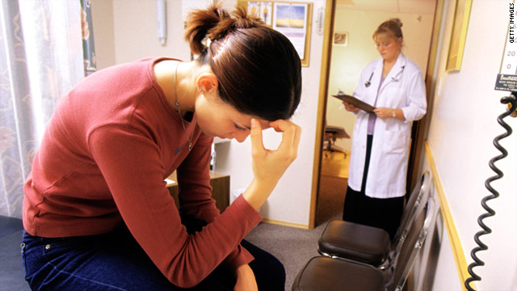
AUTONOMI, SMERTE OG MESTRING

Slide 4
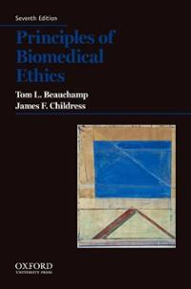
Hva er autonomi?
Autonomi er en individuell kapasitet, en egenskap og en rettighet.
Autonomi forutsetter kompetanse.
Autonomi gir rettigheter – medbestemmelse og selvbestemmelse
Relasjonell autonomi?

Slide 5
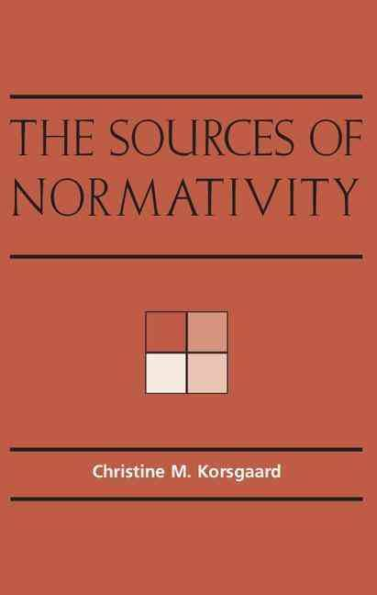
Autonomi: Smerte og mestring er nært forbundet
«Smertens smertefullhet består i det faktum at dette er følelser vi vil bekjempe (…) Smerte er oppfattelsen (persepsjonen) av en grunn (a reason)» (Christine Korsgaard 1996:
s. 147, 148).

Slide 6
Den uvillige gamle dame.
NN 86 år oppsøkes av legeambulansen i hjemmet etter sønnens anmodning. Hun ble funnet på gulvet i sin leilighet, blek, smertepreget, og dehydrert. Hun godtok noe motvillig umiddelbar intravenøs væsketilførsel. Legen vurderer henne som behandlingstrengende, men damen nekter innleggelse og hjelp av helsepersonell overhodet. Hun var klar og orientert. Sønnen, som hadde tilkalt ambulanse var tilstede og trygler ambulansepersonell om å legge henne inn. Mor sa hun aldri hadde bedt om ambulanse og nektet også kontakt med hjemmesykepleie eller annen form for helsehjelp. Sønnen er meget, meget fortvilet og sier han vil gå til Dagbladet hvis hans mor ikke får hjelp. Hva vil du/dere gjøre?
(Næss, Førde og Steen: Medicine, Health Care and Philosophy (4) 2001, noe omskrevet og forenklet)

Slide 7
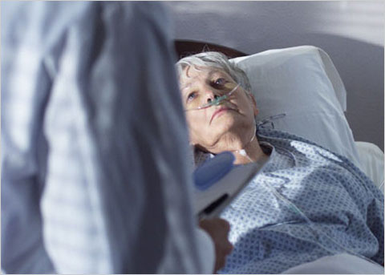
Refleksjoner
Vi kan ikke bare være opptatt av smertens konsekvenser for en person, men vi må også forstå hva erfaringen og opplevelsen av smerte innebærer.
Kronisk smerte er ikke en tanke, det er en erfaring. Det essensielle ved smerte er erfaringen av smertefullhet, det er derfor vi gjør opprør mot den og bekjemper den.
Og selv om personen aksepterer sin egen smerte kan den like fullt være et moralsk problem- moralsk realisme

Slide 8
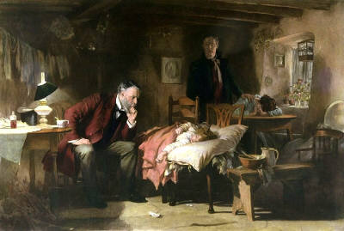
SMERTE OG ETIKK – SMERTE SOM MORALSK REALITET

Slide 9
Smerte som moralsk realitet
«Selv om smerten er moralsk akseptable for individet som har smerten, representerer den likevel en etisk utfordring. Smerten har en moralsk realitet,(…) som også er uavhengig av individets annerkjennelse eller mangel på annerkjennelse av den (smerten). Smerteuttrykket som smertefullhet er til stede selv om individet bevisst velger lidelsen. Smertefenomenets appell om ivaretakelse er der likevel, som uimotsigelig. Og dette at det finnes en «moralsk rest», en gjenværende moralsk kvalitet ved situasjonen, selv om det er relativt klart hva som er etisk rett å gjøre, har ofte en stor praktisk-moralsk betydning.» (Nortvedt og Nortvedt; Smerte – fenomen og forståelse 2000, s. 84.)

Slide 10
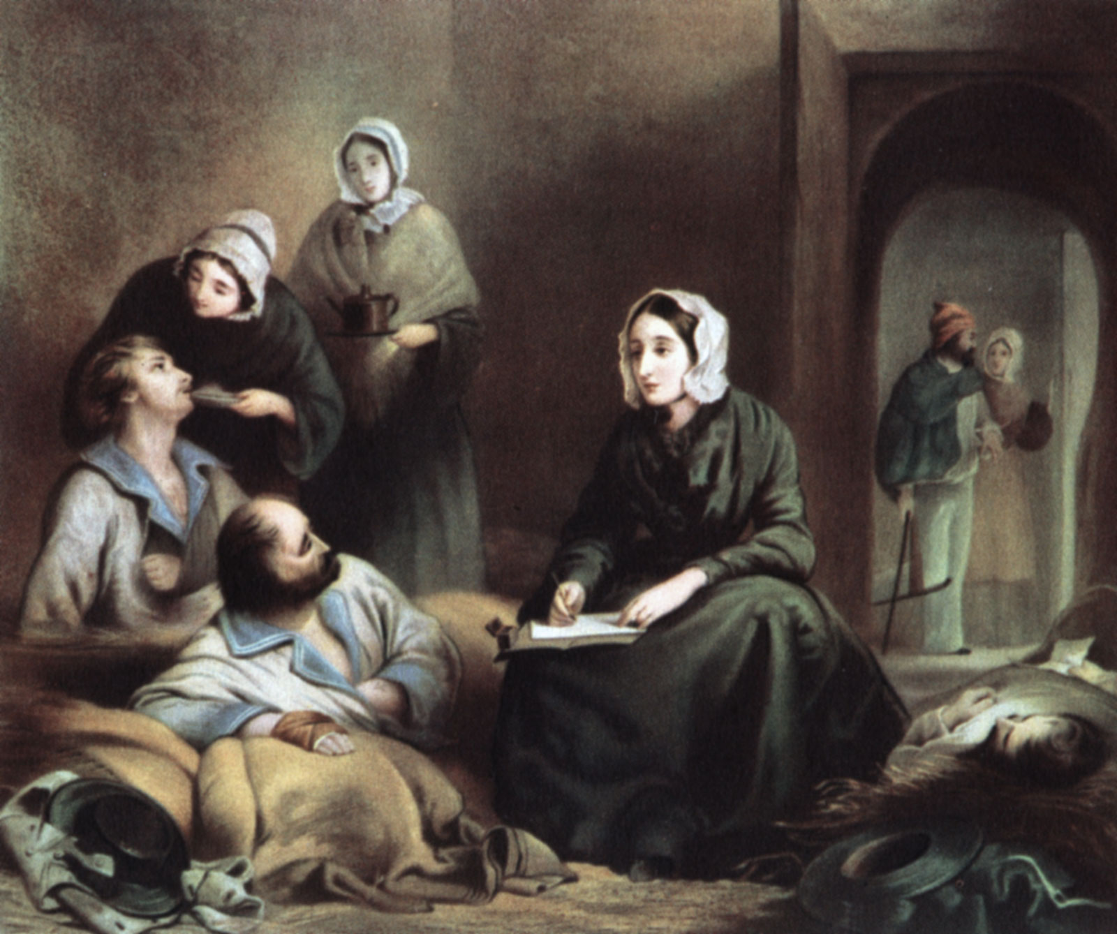
Hvordan kronisk smerte begrenser autonomi

Slide 11
Kronisk smerte som erfaring og fenomen
Opplevelse
Tid, konsentrasjon
Sensibilitet
Relasjoner til andre.
Empati.
Notes:
PER: 10 MIN (DE TO NESTE SLIDENE) (til1305)
Forstå andre mennesker.

Slide 12
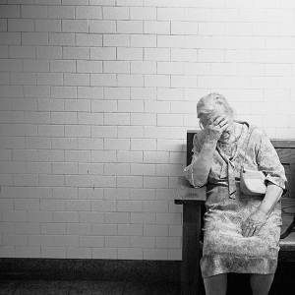
Pasientens tid.
”Når det gjelder våre pasienter , så skal vi huske at like hurtig som tiden går for oss, like langsomt går den for dem. De 2-3 eller flere minutter de ligger og venter på at termometeret skal bli tatt fra dem, et omslagg byttet eller doktorens ordre bli utført, kan for dem være en lidelse som vi ikke unødig skal utsette dem for” (Hagemann 1930).

Slide 13
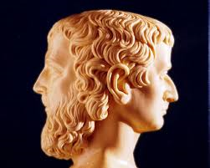
Medisinen og helsefagenes janusansikt
Vitenskap
Subjekt

Slide 14
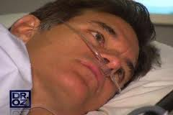
Pasienten fra Bosnia
“Mens Balkan-krigens herjinger fyllte medienen møtte vi en pasient møtte vi en pasient fra det tidligere Jugoslavia med ascites og hepatomegaly. Han forstod ikke vårt språk og vi ikke hans, men bukens hans strutted taus og skvulpende mot oss. CT bildet viste leverkreft. “Han lever ikke lenge”, sa lektoren vår kort. I det vi hastet I vei til en ny pasient, en ny sykehistorie, kikket jeg inn til ham.” E. H Martinsen, TNLF 2000.

Slide 15
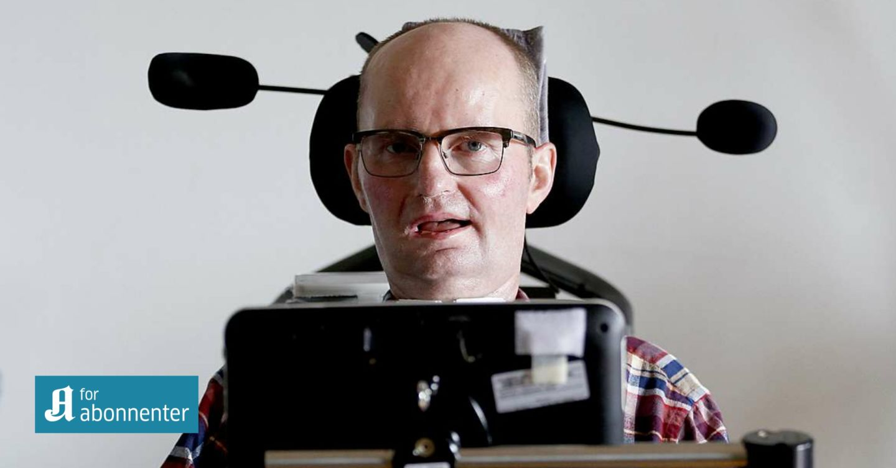
Epilog: Historien om Tor Halvor
Notes:
Både opplevelsesaspektet og mestringen gjennom avledning

